Slide 1
أزمة المياه في العراق
Notes:
أزمة

Slide 2
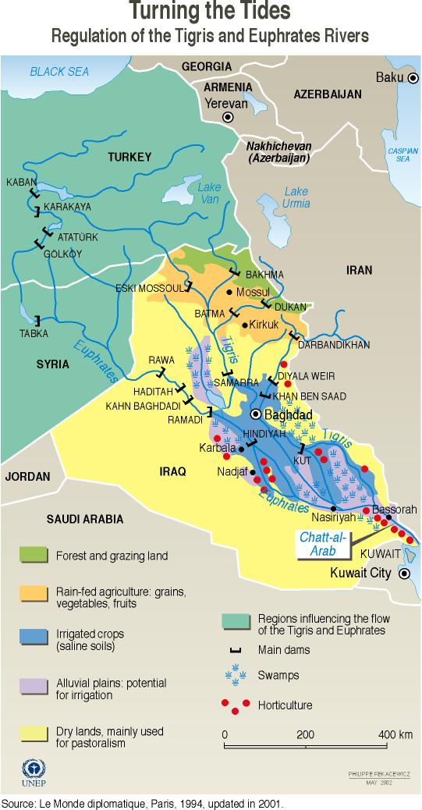

Slide 3
نهر الفرات
- يبلغ طوله 2800 كم
- معدل إيراداته المائية السنوية 33 مليار متر مكعب
- اعلى إيراد مسجل 56.4 مليار متر مكعب
- السدود المقامة عليه
في سوريا
سد الثورة وسد تشرين
وفي العراق
سد حديثة وسدة الرمادي وسدة الهندية وسد الفلوجة وسد حمورابي وسد البغدادي

Slide 4
نهر دجلة
- يبلغ طوله 1800 كم
- معدل إيراداته المائية السنوية عند مدينة الموصل 25.3 مليارمتر مكعب
روافده في الأراضي العراقية:
- الزاب الكبير: ينبع في تركيا وإيراداته السنوية 13.5 مليار متر مكعب
- الزاب الصغير: منابعة في إيران والعراق وإيراداته السنوية 7.95
مليار متر مكعب
- العظيم : ينبع في العراق وإيراداته السنوية 1.55 مليار متر مكعب
- ديالى : منابعه في إيران والعراق وإيراداته 5.4 مليار متر مكعب
فيكون مجموع إيرادات دجلة حوالي 54 مليار متر مكعب

Slide 5
السدود
في سوريا
- المشروع السوري الجديد
في العراق
- سد الموصل وسدة الكوت
- سدي دبس ودوكان على الزاب الصغير
- سدي حمرين ودربندخان على ديالى
- سد العظيم على العظيم
- سد بخمة على الزاب الكبير

Slide 6
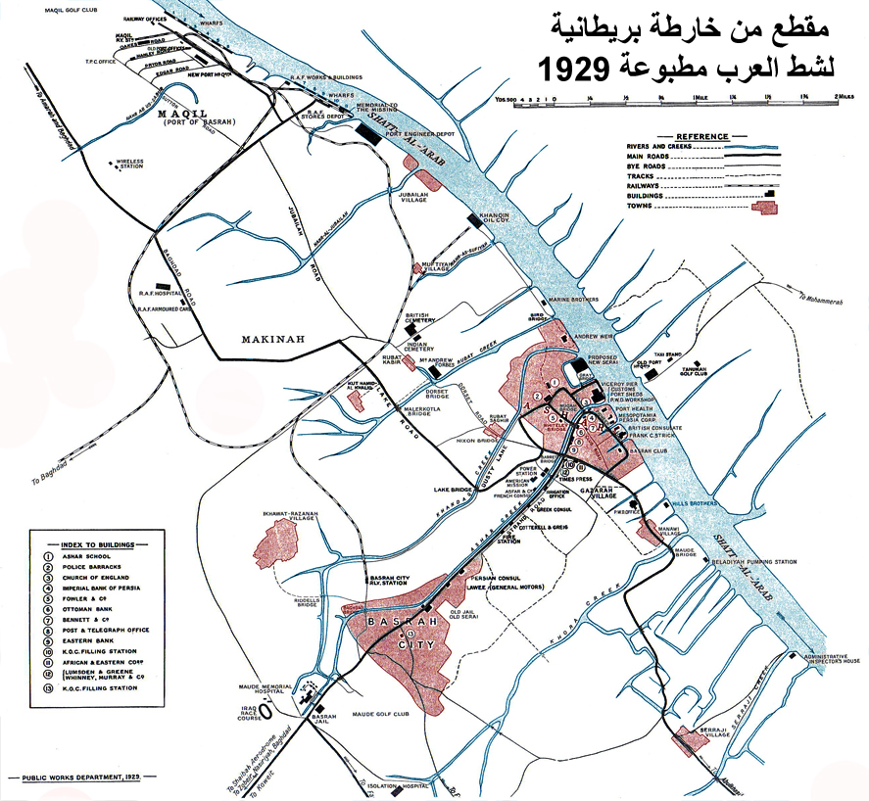

Slide 7
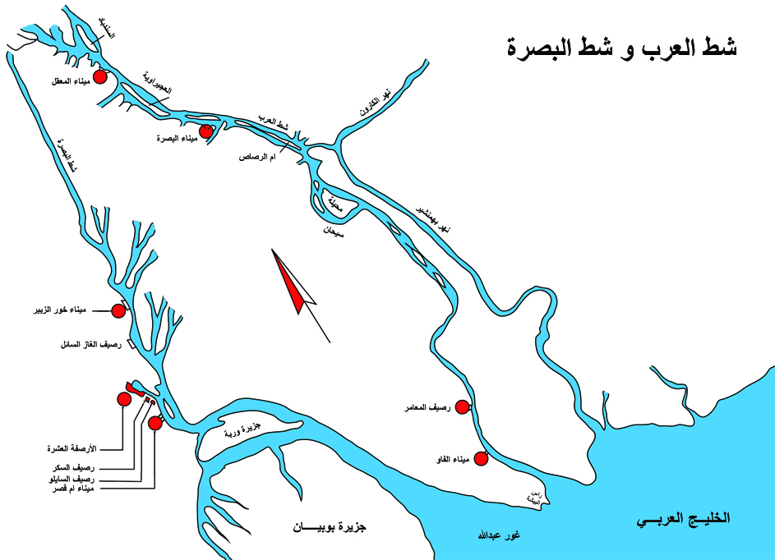
الكارون وبهمنشير

Slide 8
شط العرب وشط البصرة
- طول شط العرب 204 كم وعرضه 400 – 1500 م وعمقه يسمح للسفن ذات الغطس الذي لا يتجاوز 9 أمتار للمرور فيه.
- نظرا لمخاطر فيضانه المتكرر ( 1949, 1954 , 1969 ) فقد تم شق شط البصرة في السبعينيات من القرن الماضي .
- طول شط البصرة 42 كم وعرضه 120 م قابل للزيادة الى 300 م
- الجداول المتفرعة من شط العرب وآلية السقي على جانبيه .
- تناقص مياه دجلة والفرات وانقطاع الكارون

Slide 9
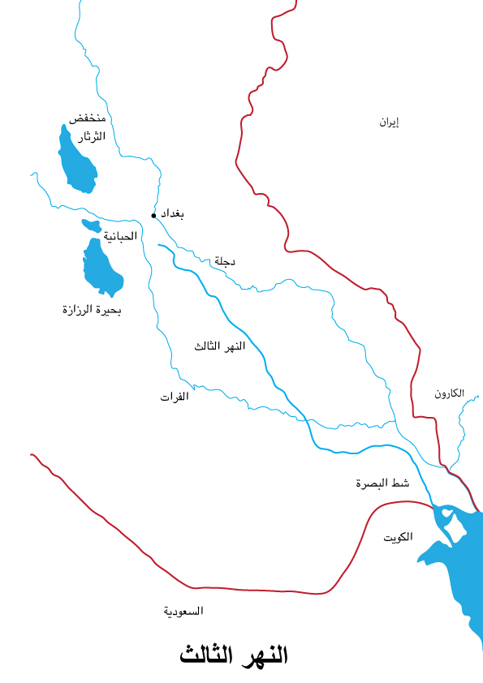

Slide 10
النهر الثالث
- قناة طولها 500 كم وعرضها 80 م ومعدل عمقها 4 م تبدأ من جنوب بغداد وتنتهي بشط البصرة.
- لسوء التنفيذ لم يحقق الطموح .
الأهوار أو البطائح
مساحتها ( 15 – 20 ) ألف كم مربع وتتوزع على محافظات العمارة
والناصرية والبصرة
قال فيها الجاحظ في القرن العاشر الميلادي:
لو اجتهد أعلم الناس وأطلق الناس أن يجمع في كتاب واحد منافع هذه البطيحة وهذه الأجمة لما قدر عليها

Slide 11
تاريخ الإتفاقيات بشأن دجلة والفرات
- وردت فقرة ضمن معاهدة باريس في 23/12/1920 بين بريطانيا وفرنسا الدولتين المنتدبتين لسوريا والعراق تنص على تشكيل لجنة فنية مشتركة لفحص أي مشروع تنوي الحكومة الفرنسية القيام به في سوريا على نهري الفرات اودجلة من شأنه التأثير على المجريين قبل دخولهما منطقة الإنتداب البريطاني .
- عام (1923) أفردت معاهدة لوزان بين الحلفاء وتركيا مادة بشأن المياه نصت على عقد إتفاق بين الدول المعنية من أجل المحافظة على الحقوق المكتسبة لكل منها.
- عام (1946) عقدت معاهدة الصداقة وحسن الجواربين تركيا والعراق وألحق بها بروتوكول يعالج موضوع المياه نص على التنسيق بين الدولتين بشأن قياس مستويات الجريان في أعالي النهرين وتبادل البيانات وكذلك التدارس المشترك حول أية مخططات لمشاريع مستقبلية عليهما
- عام (1980) تضمن محضر إجتماع الجنة العراقية التركية المشتركة للتعاون الإقتصادي والفني الموقع في أنقرة فصلا في موضوع المياه. وقد اتفق الطرفان على تشكيل لجنة فنية مشتركة مختصة وانضمت سوريا الى الإتفاقية عام (1983) غير أن اللجنة واجهت عقبات ومشاكل كثيرة بسبب تضارب المصالح والمتغيرات السياسية وعند اكتمال سد أتاتورك زادت التعقيدات و ساءت العلاقات الى الحد الذي أدى الى إلغاء اللجنة .
- عام (1987) وخلال زيارة لرئيس الوزراء التركي " توركوت أوزال " الى سوريا وقعت سوريا وتركيا إتفاقا يقضي بأن تكون كمية مياه نهر الفرات الواردة عبر الحدود التركية السورية أثناء ملء سد أتاتورك بما لا يقل عن (500) متر مكعب بالثانية .
- عام (1989) وقع العراق وسوريا إتفاقا يقضي بتحديد حصة العراق ب (58 %) من المياه الواردة للفرات عبر الحدود التركية السورية وحصة سوريا ب(42 %)
- عام (1990) طالبت الحكومة العراقية تركيا بزيادة الإطلاقات المائية للعراق في نهر دجلة بمعدلات (700) متر مكعب بالثانية وقد أدى رفض الحكومة التركية للطلب الى تعليق الإتفاقية الأمنية بين البلدين .

Slide 12
الموقف التركي خلال الثمانينات
تبنت تركيا مقاربة من ثلاث مراحل طرحتها على اللجنة الفنية المشتركة في اجتماعها الخامس المنعقد في شهر تشرين الثاني (نوفمبر) عام (1984) وهي :
- إجراء الدراسات العلمية المشتركة لجرد الموارد المائية المتاحة - إجراء الدراسات العلمية المشتركة لجرد موارد الأرض - إجراء تقييم علمي للموارد المائية المتاحة والأراضي القابلة للزراعة ومردودها الإنتاجي المتوقع في كل بلد على إساس هذه الدراسات وما يتمخض عنها من نتائج تقول تركيا أن بالإمكان تحقيق استخدام أمثل و كفوء للموارد المائية المتاحة بتخصيص الكميات التي تمثل الحاجة الحقيقية للمياه في كل بلد كلما أمكن ذلك .

Slide 13
الموقف التركي
يرتكز الموقف التركي على اعتبار حوضي دجلة والفرات حوضا واحدا وإنهما نهران عابران للحدود الجغرافية وليست لهما صفة الأنهار الدولية كما هو واضح من تصريحات الرئيس التركي في السادس من مايس (ايار) ( 1990 ) " إن لتركيا السيادة على مواردها ولا ينبغي أن تخلق السدود التي تبنيها على نهري دجلة والفرات أية مشكلة دولية . ويجب أن يدرك الجميع أنه لا نهر الفرات ولا نهر دجلة من الأنهار الدولية فهما من الأنهار التركية حتى النقطة التي يغادران فيها الإقليم التركي فالنهر لا يمكن إعتباره دوليا إلا إذا كان يشكل الحدود بين دولتين أو أكثر ولكل دولة الحق الطبيعي في استغلال مواردها المائية كما تشاء وليس لأي دولة الحق في الإعتراض على ذلك " و
" لا يحق للعراق أو سوريا الإدعاء بحصة في مياه تركيا أكثر من حق تركيا بحصة في نفطهم فالموضوع موضوع سيادة . لنا الحق في عمل ما نرغب به . مصادر المياه تركية ومصادر البترول مصادرهم وكما لانقول بمشاركتهم ببترولهم فلا يحق لهم القول بمشاركتهم لنا بمصادر مياهنا "

Slide 15
إتفاقية عام (1937)
- عند تشكيل الحكومة العراقية عام (1921) ودخولها عصبة الأمم عام (1933) تنصلت إيران عن الإعتراف بالحدود القائمة بين البلدين فتقدم العراق بشكوى لعصبة الأمم .
- أجابت إيران بأنها لاتعترف باتفاقية أرضروم لأن ممثلها لم يكن مخولا بالتوقيع وإن الوثائق التي يتبناها العراق قديمة لا أثر للعدل والإنصاف فيها وان الحدود يجب أن تمر في منتصف النهر.
- بتنازل العراق عن ثلاثة كيلومترات أمام عبادان اعترفت إيران بسيادة العراق على كل شط العرب . ووقعت اتفاقية عام (1937) من قبل وزير الخارجية العراقي ناجي الأصيل ووزير الخارجية اللإيراني عناية الله سميعي وقد نص البيان المشترك الذي تلا التوقيع والصادر في طهران على ” إن المفاوضات التي كانت دائرة منذ زمن بعيد بين الامبراطورية الايرانية وحكومة المملكة العراقية حول الحدود المشاعة بين الدولتين وقضية شط العرب قد تكللت بانجاح وانتهت بالتوقيع على معاهدة الحدود والبروتوكول الملحق بها وبتوقيع هذه الوثائق سويت الخلافات التي كانت قائمة منذ زمن بين الدولتين بصورة نهائية ”

Slide 16
- في 4 نيسان 1949 تقدمت المفوضية الإيرانية في بغداد بمشروع اتفاقية جديدة تتناصف فيه الدولتان الملاحة في شط العرب بحجة أن اتفاقية (1937) عقدت بحماية الإستعمار فرفضها العراق وأعادت الكرة في الأعوام (1959) ثم (1969 ) فارضة الأمر الواقع مستغلة ظروف ضعف العراق وصولا الى توقيع اتفاقية عام (1975 ) بين صدام حسين وشاه إيران.
- والمشكلة الآن هي تآكل الضفة العراقية لشط العرب بما يفقده (40)هكتار سنويا

Slide 17
أزمة الروافد ذات المنبع الإيراني
- بدأ ت مدن العراق الشرقية معاناتها المائية منذ خمسينيات القرن الماضي حيث بدأت إيران بإقامة السدود على الزاب الصغير وديالى وتحويل مجاري الأنهار الصغيرة العابرة للحدود والتي تروي المد ن والقصبات العراقية المحاذية للحدود الإيرانية ثم تواصل مجراها لتصب في نهردجلة أو الأهوار الأمر الذي حرم العراق من حوالي (7) مليارمتر مكعب .
- وقد بلغ مجموع ما قطعته إيران أو قلصت تدفقه ما يزيد على ( 40 ) نهرا ورافدا كبيرا وصغيرا دائميا أو موسميا .

Slide 18
- نهر الوند الذي يجري في خانقين ويروي (13 ) ألف هكتار قبل أن يصب في ديالى
- نهر كنجان جم الذي يروي بدرة وزرباطية
فاضطر العراق الى شق قناة من دجلة لارواء زرباطية - نهر وادي كنكير الذي يروي قضاءمندلي فتم إرواء القضاء من نهر ديالى
- نهر دويريج الذي كان يصب في المشرح وكذلك نهر الطيب
- نهر الكرخة الذي يصب في هور الحويزة
- نهر الكارون

Slide 19
قوانين المياه الدولية
- عام 1815 عقدت اتفاقية فيينا لتنظيم استخدام الأنهر الدولية في الأغراض الملاحية ..... وقد عرفت الأنهار الدولية بأنها
” الأنهارالصالحة للملاحة التي تفصل أو تخترق عدة دول“
- عام 1856 عقدة معاهدة باريس التي اعتبرت نهر الدانوب نهرا دوليا وشمل ذلك روافده
- عام 1878 عقدت معاهدة برلين
- عام 1883 عقدت معاهدة لندن
- عام 1919 عقدت معاهدة فرساي

Slide 20
- جرى القياس على هذا التعريف في الإستخدامات غير الملاحية حيث نشرت الأمم المتحدة لحد عام 1974 (300 ) اتفاقية دولية تحت بند استخدام الأنهر الدولية لغير أغراض الملاحة
تكمن أهمية هذه اللإتفاقيات والمعاهدات في تكرار اعتمادها على نفس الأسس والمباديء:
- حرية الدول في الإنتفاع من المياه التي تمر عبر أراضيها
- عدم احداث ضرر للغير من الدول المتشاطئة
- التشاور قبل إقامة المشاريع على المجرى المائي
- إحترام الحقوق التاريخية المكتسبة لدول المجرى

Slide 21
- اول نزاع دولي حول حقوق الدول في المياه العابرة للحدود عام 1895 بين المكسيك والولايات المتحدة الأمريكية حول مجرى نهر ريوغراندي .
- عام 1906 طرح المدعي العام الأمريكي رأيه المثير للجدل والذي يقول بالسيادة المطلقة للدول في التصرف بجزء النهر الواقع في أراضيها بغض النظر عما يلحق الدول المتشاطئة من أضرار.
- في اجتماع مدريد عام (1911 ) ناقش معهد القانون الدولي موضوع المياه المشتركة وصدر عنه الإعلان الذي يتضمن الأسس التالية:
- لا يجوز اقامة منشآت مائية دون موافقة جميع الدول المتشاطئة.
- تمنع التعديلات الضارة بالمياه .
- لا يجوز انشاء المشاريع المسرفة في استهلاك المياه.
- لا يجوزلدول المصب اقامة مشاريع يمكن ان تحدث فيضانات في دول المنبع
- قيام الدول المعنية بتعيين لجان مشتركة دائمة لإدارة المشاريع المقامة على النهر

Slide 22
وقد تطور القانون الدولي مع الزمن باتجاه تبني مبدأ العدالة والانصاف في استغلال مياه النهر الدولي على اساس نظرية السيادة المقيدة للدول في استغلال جزء النهر المار بأراضيها.
- في عام 1956 شكلت لجنة دولية لتثبيت قواعد القانون الدولي في استغلال مياه الأنهار الدولية فأصدرت في العام التالي مشروع القرار الذي نص على احترام حقوق الدول المتشاطئة ومنع اجراء أي تغييرعلى الوضع الطبيعي للمياه من شأنه الإضرار بحقوق الآخرين .
- اجتماع رابطة القانون الدولي في هلسنكي عام 1966 وضع عددا من القواعد كمؤشرات للسبل القانونية لادارة المياه وحل المنازعات بين الدول المنتفعة حول استغلال النهر الدولي سميت ب ( قواعد هلسنكي )
- وقد أكدت نفس المباديء الفقرة (21 ) في اعلان ستوكهولم عام 1972 حول البيئة الإنسانية وعدم الاضرار بها.

Slide 23
- ولغرض سد النقص وتحديث القانون الدولي بشأن اسخدامات المياه فقد اتخذت الجمعية العامة للامم المتحدة قرارا عام 1970 يوصي لجنة القانون الدولي بدراسة وضع قانون دولي إطاري بشأن استخدام المجاري المائية الدولية في الأغراض غير الملاحية.
- انجزت اللجنة الإتفاقية التي اعتمدتها الجمعية العامة للامم المتحدة في 21 آذار(مارس) 1997 . والتي سميت
إتفاقية قانون استخدام المجاري المائية للأغراض غير الملاحية
- عرفت هذه الاتفاقية النهر الدولي :
أي مجرى مائي تقع أجزاءه في دول مختلفة

Slide 24
التوصيات
- ضمان حصة العراق المائية المنصفة
مبدأ الصفقة المتكاملة , التحكيم الدولي
- إيجاد مصادر مائية بديلة
حصاد المياه , التحلية , المياه الجوفية
- ترشيد الإستهلاك
تقنيات الإرواء الحديثة , منع الهدر , ترميم شبكات التوزيع
- منع التلوث

Slide 25
